Slide 1
Infoavond studiekeuze
Naar de tweede graad

Slide 2
Verloop van de infoavond
korte algemene toelichting
studiekeuzeproces
modernisering 2de graad
toelichting studierichtingen 2de graad VJC
mogelijkheid om 3 sessies te volgen

Slide 3
Komen tot een studiekeuze
1ste graad heeft een observerende en oriënterende functie
interesses
talenten
studiehouding
resultaten

Slide 4
Komen tot een studiekeuze
is het eindpunt van een proces
start in het 1ste jaar: portfolio ‘Spring je mee?’
verderzetting in het 2de jaar: portfolio
‘Spring je verder mee?’

Slide 5
Modernisering van de 2de graad
de overheid bepaalt
de structuur en de inhoud van het onderwijs
diploma
KOV bepaalt
de leerplannen en de lestabellen
de school bepaalt
de invulling van de complementaire uren

Slide 6
Structuur onderwijs : 8 domeinen
taal en cultuur
economie en organisatie
maatschappij en welzijn
STEM
kunst en creatie
land- en tuinbouw
sport
voeding en horeca

Slide 7
Structuur onderwijs : 3 finaliteiten
DOORSTROOM (D)
DUBBEL (D/A)
ARBEIDSMARKT (A)
D(OD) –
domeinoverschrijdend
D(OG) –
domeingebonden
gericht op verder studeren
gericht op verder studeren of arbeidsmarkt
gericht op arbeidsmarkt

Slide 8
Inhoud onderwijs
2de graad:
eindtermen (ET)
cesuurdoelen doelen die afgeleid zijn van doelen uit de 3de graad (SET en BK)

Slide 9
Inhoud onderwijs
3de graad:
specifieke eindtermen (SET)
beroepskwalificaties (BK)

Slide 10
Diploma na finaliteit
D(OD)
domeinoverschrijdend
doorstroom
D(GD)
domeingebonden
doorstroom
diploma biedt de mogelijkheid om verder te studeren in een brede waaier van academische en professionele bachelors
diploma biedt de mogelijkheid om verder te studeren in een specifieke selectie academische en een brede waaier professionele bachelors

Slide 11
Diploma na finaliteit
D/A
dubbele finaliteit
A
arbeidsmarktfinaliteit
diploma biedt de mogelijkheid om verder te studeren in een specifieke selectie van professionele bachelors
diploma bereidt voor op de arbeidsmarkt of SE-n-SE (= secundair na secundair)

Slide 12
Hoe komen tot een studiekeuze?
stap 1: bepaal het domein
interesses en talenten
stap 2: bepaal de finaliteit
eerder concreet (meer vanuit praktijk)
eerder abstract (meer vanuit theorie)
stap 3: bepaal de studierichting

Slide 13
Interessante websites
Virga Jessecollege – vanaf 3de tot 6de jaar
studierichtingen bovenbouw VJC
Home | SGSQ
studierichtingen scholengemeenschap
Onderwijskiezer
studierichtingen Vlaams onderwijsveld

Slide 14
Vervolg infoavond - sessies

Slide 15
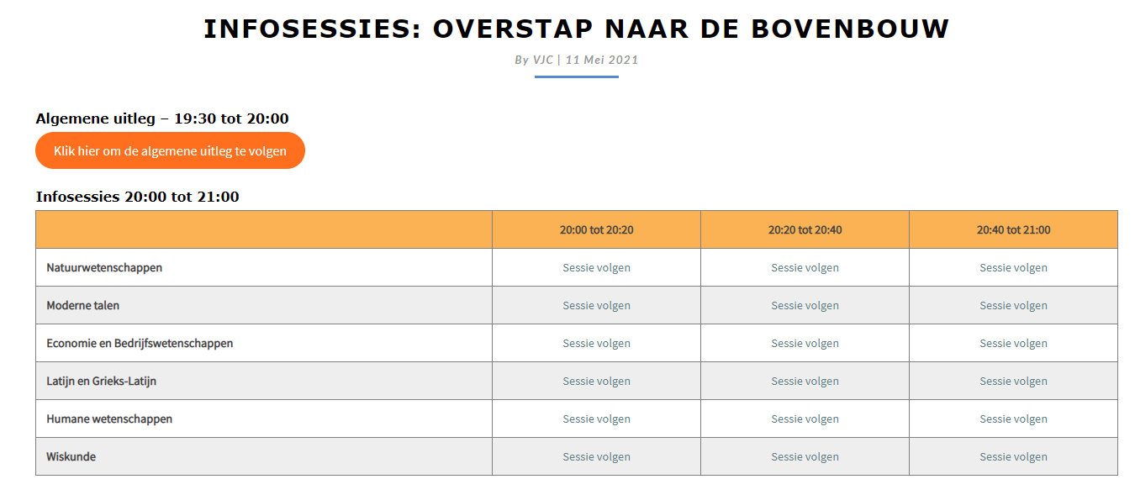
Vervolg infoavond - sessies

Slide 16
Nog een fijne avond gewenst!

